Slide 1
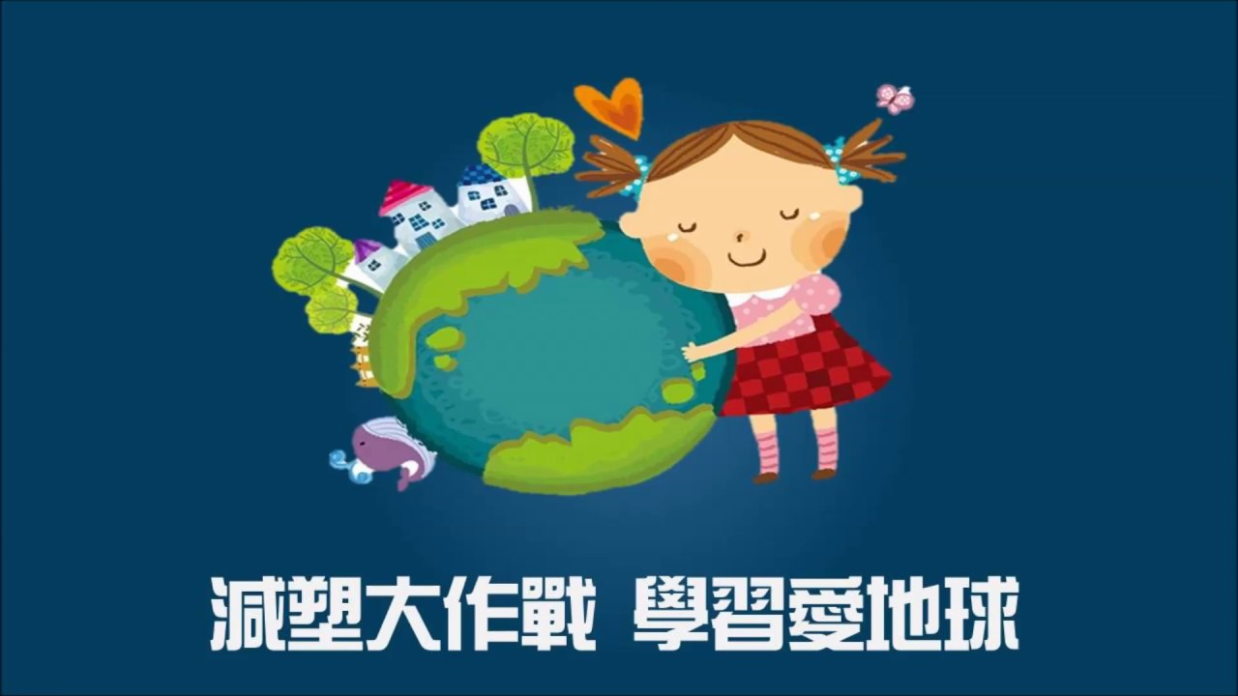
「塑」敵大作戰
教學者：張恔寧
112.04.10

Slide 2
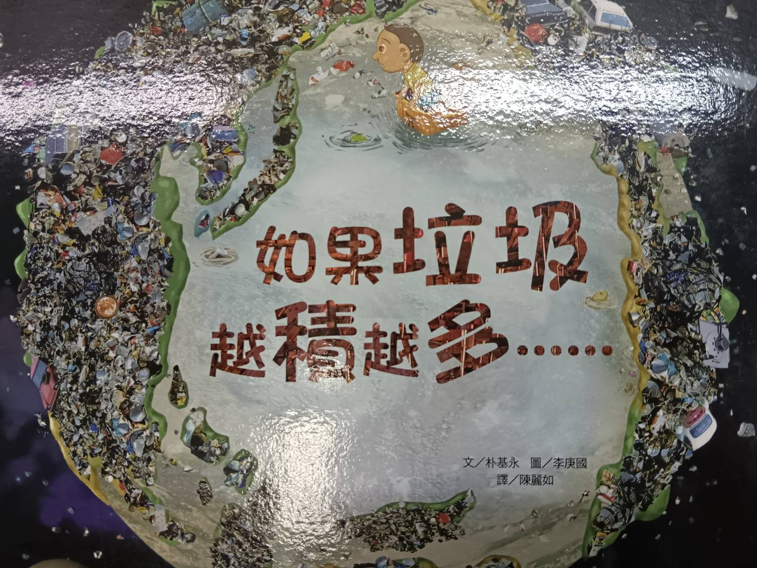
活動二：找出垃圾大王

Slide 3
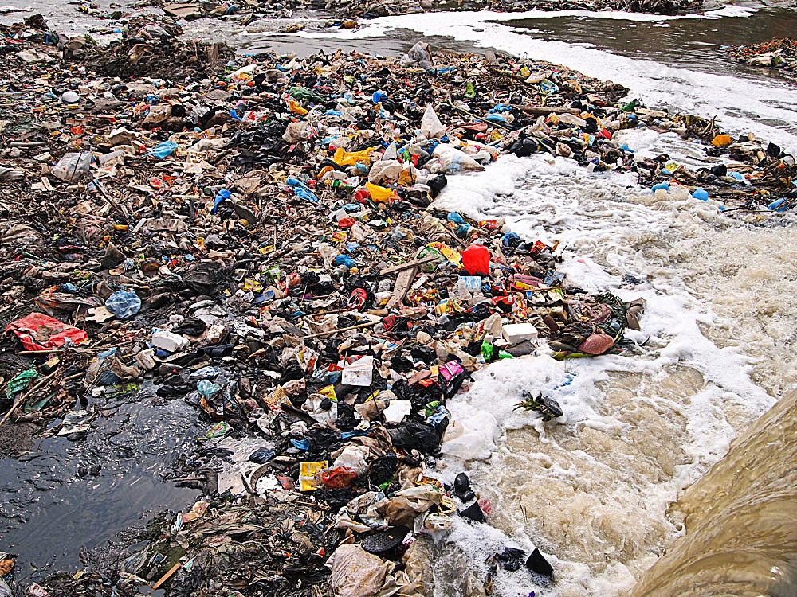
小組討論
垃圾對生活的影響有哪些？

Slide 4
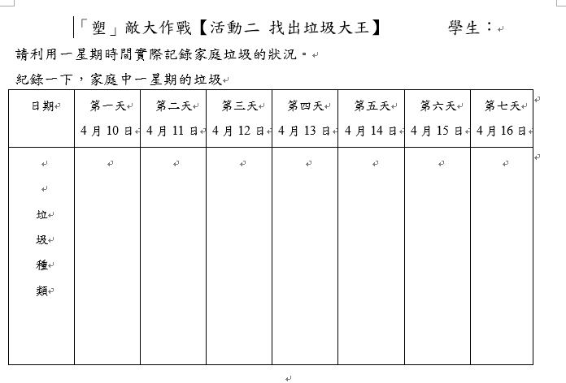
回家作業

